Slide 1
ANULAZIO
UKO
WWW.IARETXABALETA.COM

Slide 2
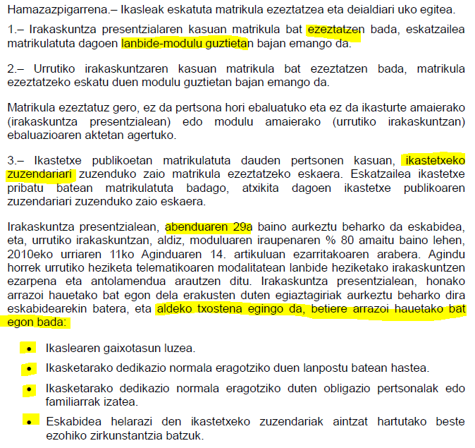
MATRIKULA ANULAZIOA
Non? Ikastetxeko idazkaritzan
Noiz? Ikastetxeko idazkaritza zabalik dago abenduaren 23 arte

Slide 3
MODULUARI UKO
Non? Ikastetxeko idazkaritzan
EBALUAZIOA SAIOEN DATA 21-22:
1 AZKEN OHIKOA: otsailak 23a
2 AZKEN OHIKOA: ekainaren 4a
OHARRA: DUALEKOEN KASUAN DEIALDI BAKARRA DUTE EKAINEAN, BERAZ UKO DEIALDI HORI EGINGO LIOKETE

Slide 4
DEIALDIAK
Modulu bat gainditzeko ikasleak 4 aukera ditu. LPa modulua salbuespena da. Hori gainditzeko 2 aukera bakarrik ditu.
Modulu bat gehienez bi aldiz egin ahal da klaseetara joanez.
4 deialdiak agortu ondoren modulua gainditzeko aukera bakarra LIBRETIK egitea da
Errepikatuko da gainditu gabe dituen moduluekin
OHARRA: DUALEKOEN KASUAN DEIALDI BAKARRA DUTE EKAINEAN, BERAZ UKO DEIALDI HORI EGINGO LIOKETE

Slide 5
BALIOZKOTZEA
IRAILAREN 30-A BAINO LEHEN
Eskaera hori ziurtatzen duten agiriak aurkeztu beharko ditu eskatzaileak.
Eskaera zuzendariari luzatuko zaio
OHARRA: DUALEKOEN KASUAN LP -AK BALIOZKOTUAK DITUZTE
Non? Ikastetxeko idazkaritzan

Slide 6
SALBUESPENA (LP)
Lantokiko prestakuntzako aldiari hasiera eman baino 7 egun lehenago deklaratu beharko da.
Baldintzak:
1 urte minimo lanean.
Eskaera zuzendariari luzatuko zaio
OHARRA: DUALEKOEN KASUAN LP -AK BALIOZKOTUAK DITUZTE
Non? Ikastetxeko idazkaritzan

Slide 7
PROMOZIOA
1 MAILA ☞ 2 MAILA | 2 MAILA ☞LP
Modulu guztiak gaindituta izatea. Modulu bat gainditu gabe , bere iraupena ez bada 300 ordu baino gehiagokoa. Bi modulu gainditu gabe, beraien iraupenen batura ez bada 300 ordu baino gehiagokoa | Zikloko beste modulu guztiak gaindituta edukitzea.

Slide 8
TITULUA
Titulua lortzeko zikloko modulu guztiak gaindituta izan behar dira.

